Slide 1
Herzlich Willkommen!

Slide 2
Warm-Up
Haben Sie Schwerpunktthemen für 2023? Wie können wir hierbei unterstützen?
Sehen Sie im aktuellen Marktumfeld spezielle Zielgruppen / spezielle Produktkategorien?
(eher Absicherung/Sparprozesse)

Slide 3
Krankenversicherung ist eine Absicherung, die zu 100% an irgendeinem Zeitpunkt im Leben IMMER zum Einsatz kommt.
Diesen Zeitpunkt kann man allerdings meist weder beeinflussen noch selbst bestimmen.

Slide 4
Systemunterschiede PKV vs. GKV
(Einnahmen & Ausgaben)
PKV
GKV
vs
Quelle: https://www.yumpu.com/de/document/read/65722700/pkv-rechenschaftsbericht-2020-21
Quelle:`www.statista.com/statistik/daten/studie/73331/umfrage/einschaetzung-der-einnahmen-und-ausgaben-der-gkv
§ 221 SGB V
Beteiligung des Bundes an Aufwendungen
(1) Der Bund leistet zur pauschalen Abgeltung der Aufwendungen der Krankenkassen für versicherungsfremde Leistungen jährlich 14,5 Milliarden Euro in monatlich zum ersten Bankarbeitstag zu überweisenden Teilbeträgen an den Gesundheitsfonds
(Steuerzuschüsse)
0,00 €
Notes:
die beitragsfreie Versicherung während des Erziehungsurlaubs, die beitragsfreie Mitversicherung von nicht berufstätigen beziehungsweise geringfügig beschäftigten Ehegatten oder Lebenspartnern sowie Kindern,
Leistungen rund um die Schwangerschaft und Mutterschaft, zum Beispiel Vorsorge- und Entbindungskosten, Haushaltshilfe oder häusliche Krankenpflege während der Schwangerschaft oder nach der Entbindung,
Leistungen zur Empfängnisverhütung,
Leistungen zur künstlichen Befruchtung,
das Mutterschaftsgeld und
Krankengeld bei der Betreuung eines kranken Kindes,
Betriebs- und Haushaltshilfen für alle Versicherten, insbesondere zur Vermeidung oder Verkürzung von Krankenhausaufenthalten.

Slide 5
„DIE“ PKV gibt es nicht
Rückversicherung für Selbstzahler vs. Kostenträger
Die PKV ist nicht das bessere System, wenn man die Falsche auswählt

Slide 6
Die PKV ist nichts für jeden
Für die Bewertung müssen wir immer vom Krankheitsfall ausgehen. In gesunden Tagen ist jede PKV gut. („Der Kunde legt keinen Wert auf Psychotherapie“; Hilfsmittel sind ihm nicht wichtig“)
„Bei der privaten Krankenversicherung lässt sich der Leistungsumfang individuell und ganz nach den persönlichen Bedürfnissen zusammenstellen“- Welche Hilfsmittel passen denn zu meinen Bedürfnissen? Werde ich jemals eine AHB brauchen?

Slide 7
Agenda
Biometriesplitter
Neue Wege der Risikoprüfung BU
DAK Gesundheitsreport
GKV „Besonders förderwürdige Leistungen“
Kostenerstattungstarife
Volkswohl Bund BU | Nachversicherung und Berufswechselprüfung
Allianz : Vereinfachte Aufnahme für Zielgruppen
DU-Klausel: Echt oder unecht?
BU für Soldaten
Leistungsfall

Slide 8
Biometriesplitter
„Temporäre psychische Störungen sind kein pauschaler Ablehnungsgrund für die #Berufsunfähigkeitsversicherung!“
(„die Bayerische“)
Trauerarbeit
Prüfungsstress
„leichte bis mittelschwere“ Diagnosen
Ohne stationäre Aufenthalte
Erfolgreicher Abschluss einer Therapie
Nicht mehr als eine Therapie in 5 Jahren
Quick-Check Psyche

Slide 9
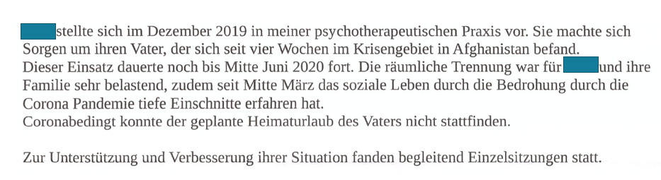
Biometriesplitter
LV1871 Leistungsausschluss Psyche
Die Bayerische Ohne Erschwernisse

Slide 10
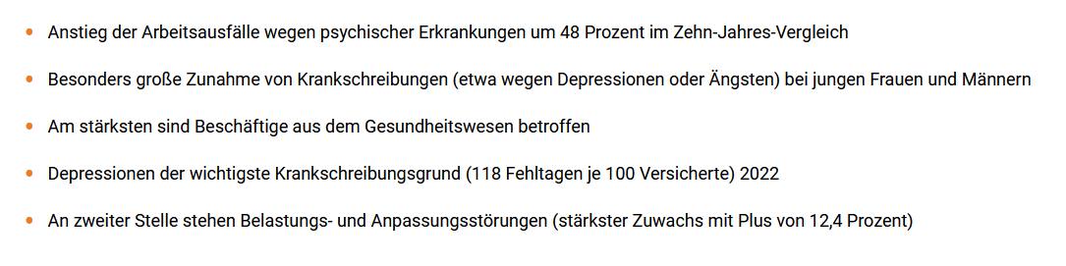
Biometriesplitter
DAK Psychereport 2023 – Zentrale Ergebnisse

Slide 11
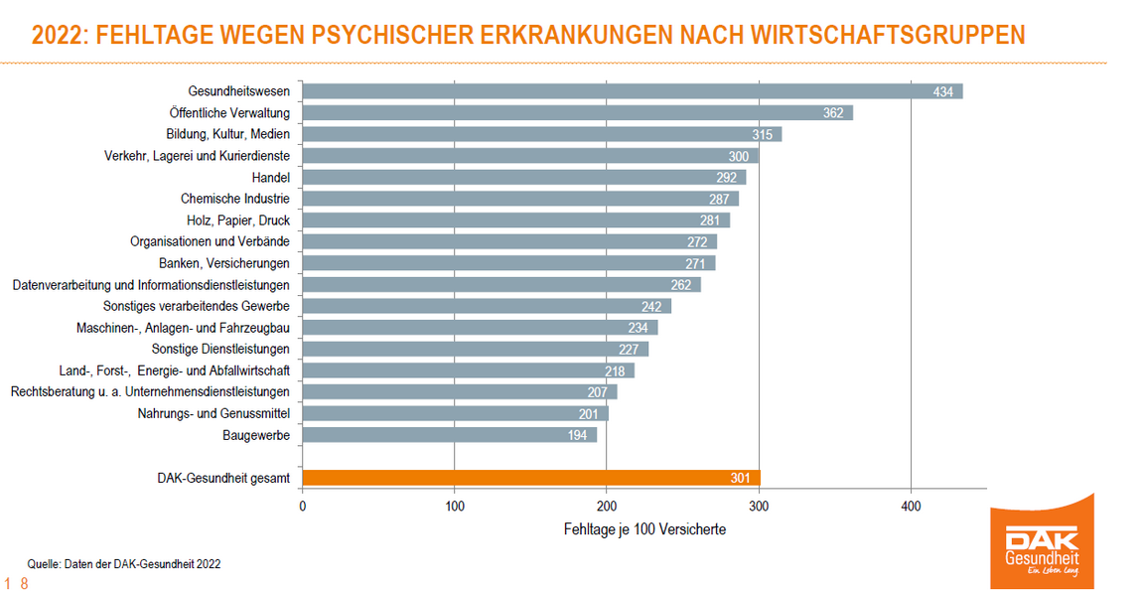
Biometriesplitter

Slide 12
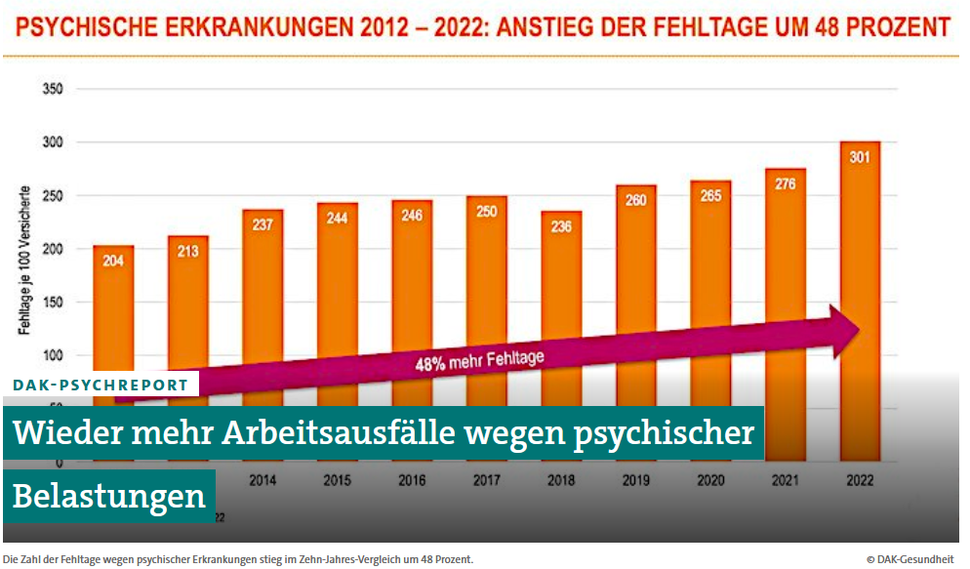
Biometriesplitter

Slide 13
Biometriesplitter
„Der neue Höchststand bei den psychischen Erkrankungen ist besorgniserregend, weil zunehmend auch junge Erwachsene betroffen sind und im Job ausfallen. Stressreiche Phasen – auch während der Pandemie – haben für sie das Risiko erhöht, etwa an einer Depression zu erkranken. Wir müssen Fragen der seelischen Gesundheit am Arbeitsplatz noch mehr Beachtung schenken, insbesondere, wenn es um Auszubildende und junge Beschäftigte geht.“
Andreas Storm, Vorstandsvorsitzender der DAK-Gesundheit

Slide 14
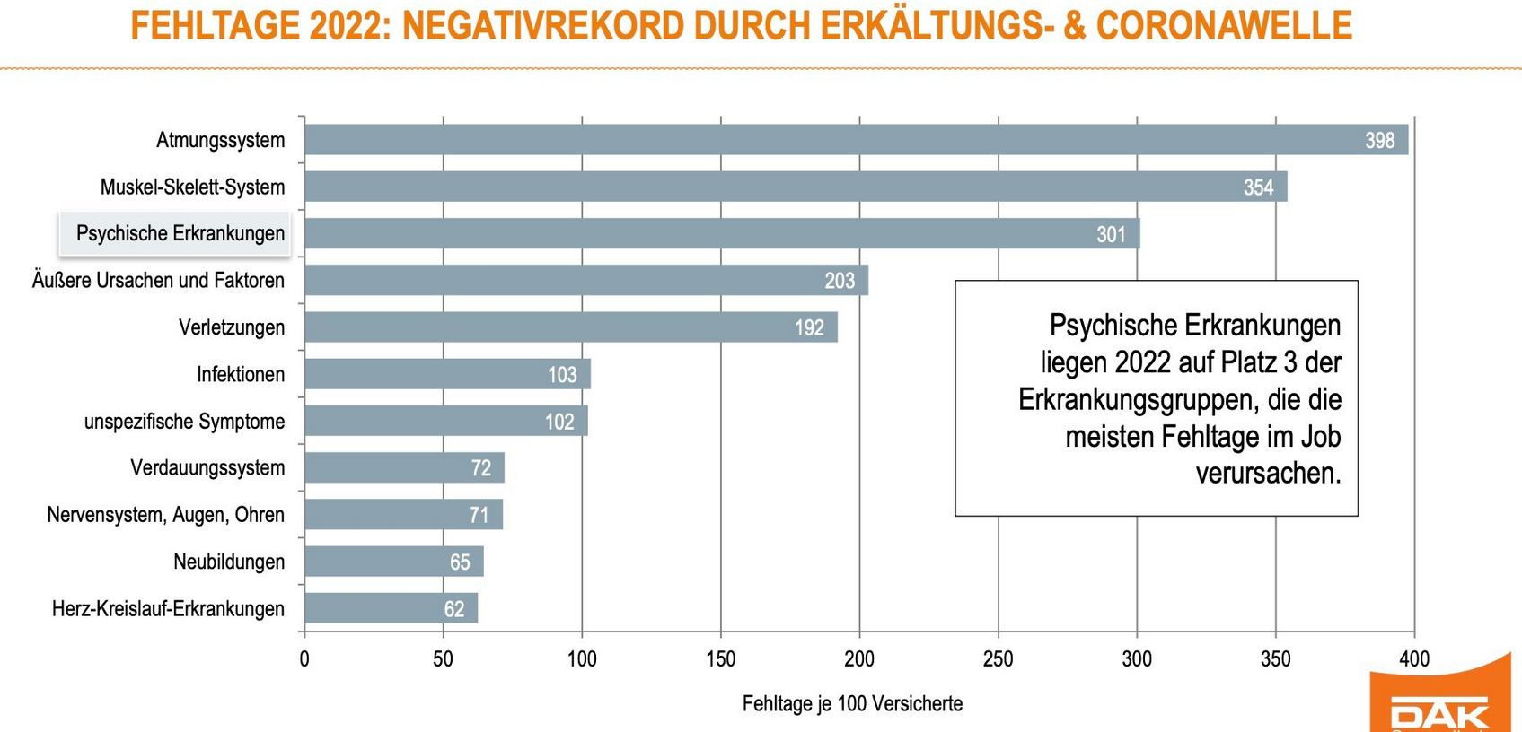
Biometriesplitter

Slide 15

„Besonders förderwürdige Leistungen“
Für Leistungen, die sie als besonders förderungswürdig erachten, können die Krankenkassen zusätzliches Geld bereitstellen und damit Anreize für die Ärzte setzen. Einzelleistungen werden ohne Mengenbegrenzung und in der Höhe ausbezahlt, wie sie mit den Krankenkassen vereinbart wurden, also zu festen Preisen

Slide 16

„Besonders förderwürdige Leistungen“

Slide 17

„Besonders förderwürdige Leistungen“

Slide 18
Kostenerstattungstarife – Was halten Sie davon?

Slide 19
Kostenerstattungstarif
Zielgruppen:
Gutes Einkommen
Wunsch nach besserer Versorgungsqualität
Systemwechsel aber nicht gewünscht/empfehlenswert
Kinder nicht in der PKV versicherbar
Späte berufliche Karriere (Frauen?)

Slide 20



Kostenerstattungstarif
33 Jahre
43 Jahre
53 Jahre

Slide 21
Kostenerstattungstarif
Funktionsweise

Slide 22
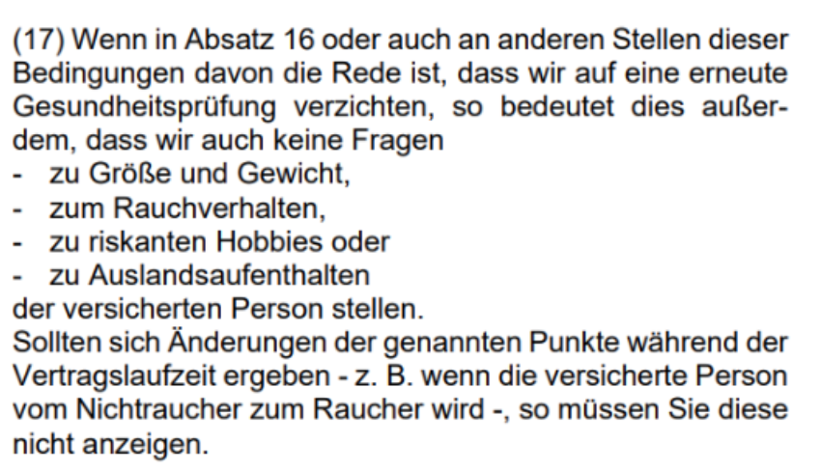
Volkswohl Bund | Nachversicherung

Slide 23
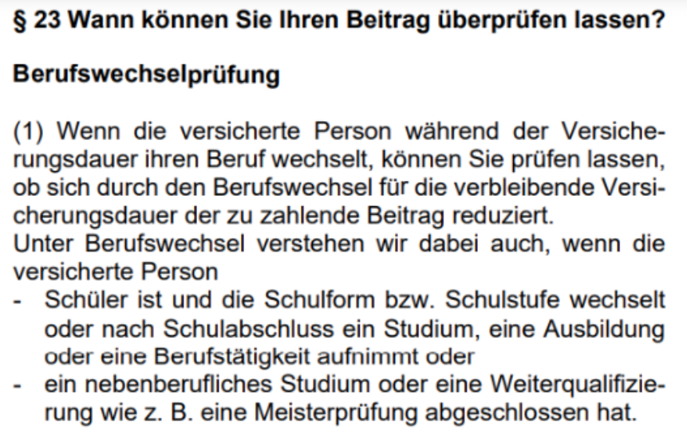
Volkswohl Bund | Berufswechselprüfung

Slide 24
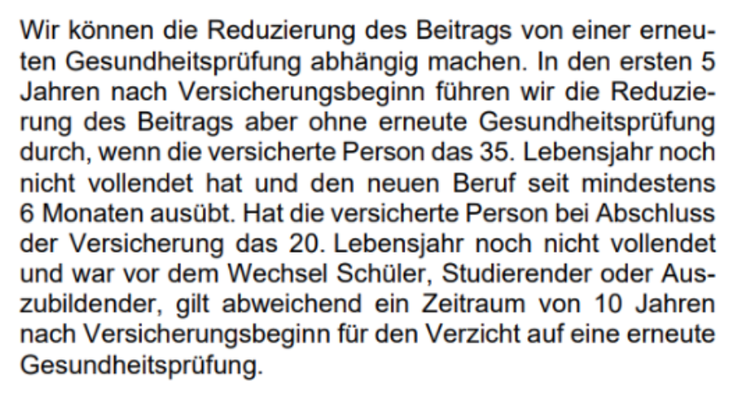
Volkswohl Bund | Berufswechselprüfung

Slide 25
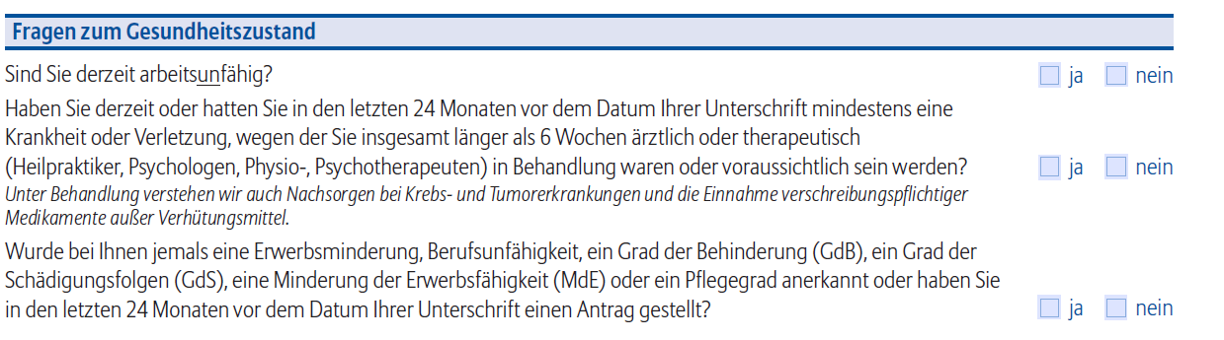
Allianz | Vereinfachtes Aufnahmeverfahren

Slide 26
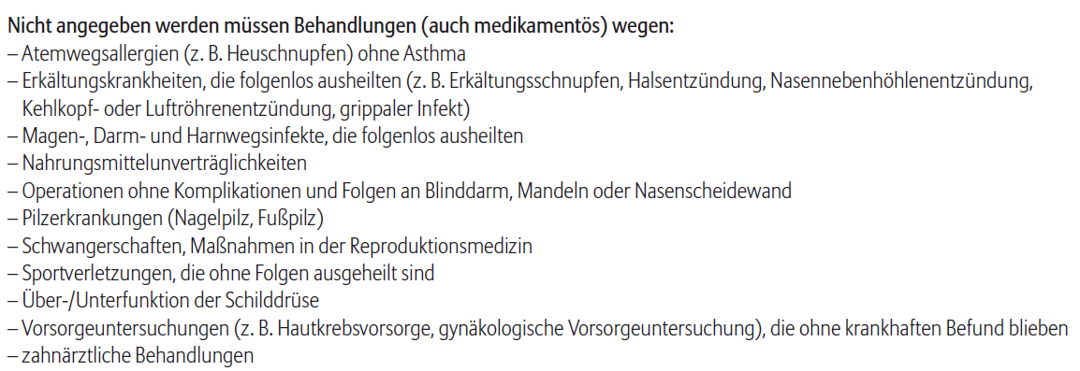
Allianz | Vereinfachtes Aufnahmeverfahren

Slide 27


Allianz | Vereinfachtes Aufnahmeverfahren

Slide 28


Allianz | Vereinfachtes Aufnahmeverfahren

Slide 29
DU-Klausel

Slide 30
QWS I - DU-Klausel
Was regelt eine DU-Klausel?
Die Dienstunfähigkeitsklausel erweitert die normale Berufsunfähigkeitsversicherung.
Anhand eines Gutachtens vom Amtsarzt entscheidet der Dienstherr, ob der Beamte
dauerhaft dienstunfähig ist. Die Dienstunfähigkeit kann nach anderen Kriterien entschieden werden
als die Berufsunfähigkeit.

Slide 31
QWS I - DU-Klausel
Echte oder Unechte Klausel?
Echt (bzw. eingeschränkt echt): Der Versicherer schließt sich der Einschätzung des Dienstherrn
an und prüft die Dienstunfähigkeit nicht noch mal selbst (bzw. bei eingeschränkt echt, prüft der
Versicherer lediglich den gesundheitlichen Aspekt). In der Regel reicht die Versetzung in den
Ruhestand aus, damit Versicherte Leistungen erhalten.

Slide 32
QWS I - DU-Klausel
Echte oder Unechte Klausel?
Unecht: Hier leisten Versicherer nur, wenn eine Dienstunfähigkeit nach ihren eigenen Definitionen
vorliegt. Eine unechte DU-Klausel kann unter anderem diese Formulierung beinhalten: "Ist die
versicherte Person aufgrund Krank­heit, Verletzung des Körpers oder Kräfteverfalls zur Erfüllung
ihrer Dienst­pflicht nicht in der Lage und wurde sie deswegen wegen allgemeiner Dienst­unfähig­keit
in den Ruhe­stand versetzt…". Das kleine Wort "und" erlaubt dem Versicherer, selbst zu prüfen, ob
die gesundheitliche Be­ein­trächtigung zur Nicht­erfüllung der Dienst­pflicht führt. Kommt das
Versicherungs­unternehmen zu einer anderen Ein­schätzung als der Dienst­herr, kann es sein, dass
keine Versicherungs­leistungen erbracht werden.

Slide 33
QWS I - DU-Klausel
Vollständige oder unvollständige Dienstunfähigkeitsklausel
Da die Beamtenabsicherung durch den Dienstherrn erst mit dem Erreichen von 5
ruhegehaltsfähigen Dienstjahren anspringt, müssen auch die ersten 5 Jahre gut abgesichert sein.
Eine vollständige Beamtenklausel leistet auch bei einer Entlassung. Denn Beamte auf Probe
bekommen vom Dienstherrn keine Ruhestandsversetzung, sondern er entlässt sie.

Slide 34
QWS I - DU-Klausel
Spezielle Dienstunfähigkeitsklausel
Beamte im Vollzugsdienst (z.B. Feuerwehr, Zoll, Polizei) brauchen eine spezielle
Dienstunfähigkeits­klausel. Die sogenannte Vollzugs­dienst­klausel deckt spezielle, berufs­spezifische
Anforderungen ab, wie z.B. das Hand­haben einer Dienst­waffe. Beispiel: Bei einem Polizisten,
dessen Schusshand beeinträchtigt ist, prüft der Polizeidienstherr zunächst eine anderweitige
Verwendungsmöglichkeit, z.B. in der allgemeinen Verwaltung. Wenn dies nicht möglich ist und der
Beamte in den Ruhestand versetzt wird, greift die Absicherung durch die spezielle
Dienstunfähigkeitsklausel – vorausgesetzt sie wurde abgeschlossen.

Slide 35
QWS I - DU-Klausel
Wer macht es wie?
die Bayerische: In der Smart-Variante handelt es sich um eine unechte, aber zeitlich begrenzten vollständigen Dienstunfähigkeitsklausel. Die Tarife Komfort und Prestige beinhalten eine echte und vollständige Beamtenklausel. In den Obliegenheiten ist nichts nachteilig geregelt.
Universa: Die Beamtenklausel der Universa ist fast echt, aber vollständig. Die Leistung für Beamte auf Widerruf und Probe ist aber auf 36 Monate begrenzt.
Allianz: Die Klausel ist echt und vollständig.
Volkswohl Bund, Baloise, Alte Leipziger, Stuttgarter: keine DU-Klausel

Slide 36
QWS I - DU-Klausel
Zusammenfassung
Dienstunfähige Beamte sind nicht automatisch auch berufsunfähig. Hierfür muss der betroffene Beamte mindestens 50% seiner beruflichen Tätigkeiten nicht mehr ausüben können – so ist die Berufsunfähigkeit in den meisten Versicherungsverträgen geregelt. Diese Grenze gibt es für die Dienstunfähigkeit nicht. Daher erhält der Beamte erst einmal kein Geld aus einer Berufsunfähigkeitsversicherung – es sei denn, im Vertrag ist eine sogenannte Dienstunfähigkeitsklausel vereinbart.
Diese Klausel gibt es in verschiedenen Varianten. Den vollen Versicherungsschutz gewährt eine echte Dienstunfähigkeitsklausel, sofern darin Entlassung UND Versetzung in den Ruhestand eindeutig geregelt sind. Es kommt hier auf die korrekte Formulierung der Klausel an.
Beispiel: Bei Beamten des öffentlichen Dienstes gilt die Versetzung in den Ruhestand wegen allgemeiner Dienstunfähigkeit oder die Entlassung wegen allgemeiner Dienstunfähigkeit als Berufsunfähigkeit.
Der Versicherer schließt sich damit in Gänze der Entscheidung des Dienstherrn an und zahlt ohne Einschränkung die vereinbarten Leistungen. Auch Beamtenanwärter sowie Beamte auf Probe oder Widerruf sind mit dieser Formulierung im Vertrag abgesichert. Der große Vorteil: Ein zusätzlicher medizinischer Nachweis der Berufsunfähigkeit entfällt.

Slide 37
Soldaten-Versorgung

Slide 38
„Die Bayerische“ Soldaten-DU
Keine Wartezeiten - Hoher Versicherungsschutz
  Andere Anbieter greifen oft erst nach zwei Jahren Versicherungsdauer, hier besteht Versicherungsschutz von Beginn an.
  Schon ab Beginn kann man als Zeit- oder Berufssoldat ab Besoldungsstufe A8 eine Dienstunfähigkeitsrente von 1.700 Euro absichern.
  Regelmäßige Steigerungen können über eine Dynamik vereinbart werden.
  Die Rente kann bis zum Leistungs-Endalter 65 vereinbart werden.
Absicherung auch im Auslandseinsatz
  Zukünftige Auslandseinsätze sind versichert.
Nachversicherungsmöglichkeiten
  Bei Eintritt bestimmter Lebensereignisse, wie z.B. Gehaltssteigerungen, Heirat, Geburt eines Kindes oder einer Immobilienfinanzierung, kann die Dienstunfähigkeitsrente ohne Risikoprüfung erhöht werden.

Slide 39
Die Bayerische DU
Keine Kürzung der Rente, wenn man Berufssoldatin oder Berufssoldat wird
  Die versicherbare Rente wird mit der Ernennung zum Berufssoldaten nicht abgesenkt.
Absicherung bei Ausscheiden oder im Rentenbezug
  Verlängerungsoption bei Ausscheiden aus der Bundeswehr:
  Bei Ausscheiden aus der Bundeswehr kann die Versicherung ohne Risikoprüfung verlängert werden.
  Einfache Regelung im Rentenbezug:
  Der Versicherer zahlt bis zum Leistungsendalter, solange ein Ruhegehalt wegen Dienstunfähigkeit von der Bundeswehr gezahlt wird.

Slide 40
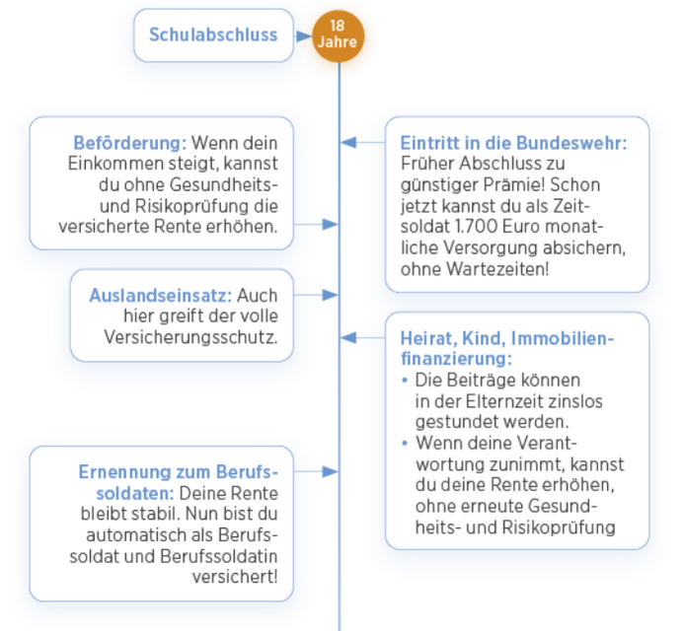
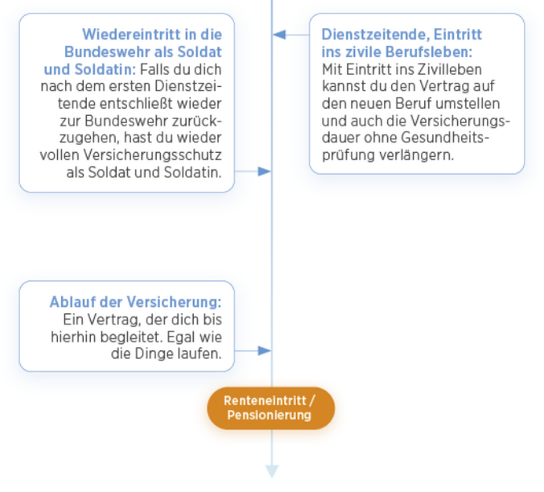
Die Bayerische DU

Slide 41
Leistungsprisma

Slide 42
QWS I 2023 Leistungsfall
Zur Vorgeschichte
VN (Alter Mitte 40), selbstständig (Medientechnik) // BU-Vertrag läuft seit 12´2015
Leistungsantrag im Mai 2022 wg. F33.2 (Rezidivierende depressive Störung, gegenwärtig schwere Episode, ohne psychotische Symptome)
Erstmaliger Auftritt der Beschwerden Januar 2021 (F32.1G – mittelgradige depressive Episode)
+ September 2021 Diagnose F33.2
Beantragte Leistungen ab September 2021
AU seit November 2021
In Behandlung beim Hausarzt und psychologischer Psychotherapeut
Stationärer Aufenthalt vom November bis Dezember 2021
Private Reha von Januar – April 2022
Psychotherapie seit Januar 2021 (1xpro Woche)
Ab Mai 2022 verschiedene Körpertherapien

Slide 43
QWS I 2023 Leistungsfall
Weitere Angaben des VN im Leistungsantrag
Alter Beruf soll nicht wieder aufgenommen werden
Neue Pläne bestehen in Richtung Berater (Marketing)
Kein Interesse an Unterstützung der beruflichen Rehabilitation durch den BU-Versicherer

Slide 44
QWS I 2023 Leistungsfall
Entlassungsbericht (stat. Aufenthalt)
Dem Leistungsantrag lag der Entlassungsbericht des stationären Aufenthaltes bei:
Diagnose: F 33.2 (Auszug aus dem Entlass.bericht)
keine Medikation

Slide 45
QWS I 2023 Leistungsfall
Zwischenstand nach stationärem Aufenthalt
Aufarbeitung verschiedener Konflikte im Jugendalter
Bearbeitung der aktuellen Situation
Therapieprogramm:
Bewegungstherapie
Ergotherapie
Psychoedukations- und Gesprächsgruppe
Soziales Kompetenz Training
Empfehlung bei Entlassung:
Weiterführung der bestehenden ambulanten Psychotherapie

Slide 46
QWS I 2023 Leistungsfall
Prüfung des Leistungsfalls vom Versicherer
Diverse Unterlagen wurden angefordert und Arztanfragen durchgeführt
VVA-Prüfung war positiv (wg. Psyche) -> hat BU Versicherer aber nicht benutzt
Gutachten wurde angestrebt und durchgeführt
Aufgrund des Gutachtens hat der Versicherer die Leistungen abgelehnt

Slide 47
QWS I 2023 Leistungsfall
Das Ergebnis des Gutachtens
Auszüge aus dem Gutachten:

Slide 48
QWS I 2023 Leistungsfall
Das Ergebnis des Gutachtens
Folgende Passagen hat die Gutachterin den Unterlagen entnommen:

Slide 49
QWS I 2023 Leistungsfall
Die Medikation

Slide 50
QWS I 2023 Leistungsfall
Gutachtenauszug
Wie

Slide 51
QWS I 2023 Leistungsfall
Diagnose, Befunde, Symptome
Bei bestimmten Diagnosen (hier F 32) MÜSSEN bestimmte Kernsymptome über einen bestimmten Zeitraum vorhanden sein. Diese gliedern sich nochmal in bestimmte Schweregrade (leicht, mittelgrad und schwer) auf.
Bei schwerer Episode sind Patienten nicht in der Lage soziale, häusliche und berufliche Aktivitäten fortzuführen
Die notwendigen Kernsymptome waren weder den Unterlagen noch bei der Begutachtung zu erkennen
Fragwürdig, warum die Klinik von rezidivierender depressiver Krankheitsepisode spricht, obwohl der Patient bei der Gutachterin erwähnt, nie vorab ambulant oder stationär psychartrisch behandelt wurde
Zudem passt Diagnose nicht zu Alltagstätigkeiten (aufstehen, anziehen, Nahrungsaufnahme, einkaufen, Hausaufgabenhilfe/Sohn), die VN täglich verrichtet
Diagnose passt auch nicht zu „geplantem“ stat. Aufenthalt (Stichwort: Sofort wg. Eigengefährdung)

Slide 52
QWS I 2023 Leistungsfall
Diagnose, Befunde, Symptome + Ergebnis
Klinik gibt an, dass Patient das gesamte Therapieprogramm ohne Einschränkungen absolvieren konnte (undenkbar bei der Diagnose)
Fehlende Medikation (unabdingbar bei der Diagnose)
Therapie in der Klinik inhaltlich auf Konflikte in der Primärfamilie konzentriert, nicht ersichtlich, dass Depression behandelt wurde
Depressive Störungsbilder entstehen unabhängig von äußeren Ursachen und haben vorrangig eine endogene-hormonelle Ursache
Fazit: eher Anpassungsstörung (F43.2) remittiert, (Zustände von subjektivem Leiden und emotioneller Beeinträchtigung infolge eines einschneidenden Lebensereignis.)

